Slide 1
Малая гидроэнергетика
/ приливные электростанции
Лекция №10

Slide 2
Малая гидроэнергетика
Малая гидроэнергетика, являющаяся наиболее освоенным из нетрадиционных возобновляемых источников электроэнергии, позволяет использовать большой гидроэнергетический потенциал малых рек и притоков, систем водоснабжения, ирригации с выдачей электроэнергии в энергосистему, а во многих случаях обеспечить локальное электроснабжение отдаленных районов или населенных пунктов, особенно в слаборазвитых и развивающихся странах с ограниченной системой централизованного электроснабжения. К преимуществам малых ГЭС относятся относительно небольшой объем инвестиций и короткий срок строительства, что позволяет ускорить получение прибыли, минимальное воздействие на окружающую среду, надежность электроснабжения и близость к потребителю.

Slide 3
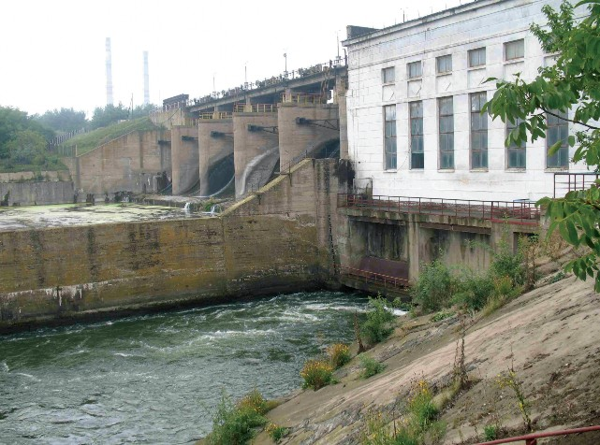
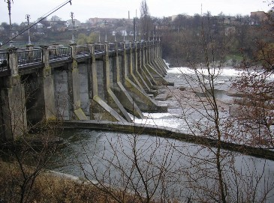
Малая гидроэнергетика
К объектам малой гидроэнергетики относятся малые ГЭС согласно международной классификации мощностью до 30 МВт (в Швейцарии, Украине не более 10 МВт), мини-ГЭС – от 0,1 до 1,0 МВт, микро-ГЭС – не более 0,1 МВт.
Малая Ладыженская ГЭС мощностью 7,5 МВт
Корсунь-Шевченковская малая ГЭС

Slide 4
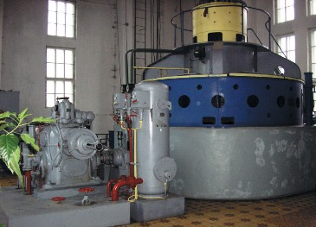
Малая гидроэнергетика
В зависимости от условий создания напора ГЭС используются основные схемы: плотинная, деривационная, смешанная.
Машинный зал Корсунь-Шевченковской ГЭС

Slide 5
Малая гидроэнергетика
В большинстве развитых стран достигнут высокий уровень освоения ресурсов малой гидроэнергетики. Так, мощность эксплуатируемых малых ГЭС (2007 г.) составляет: в Австрии – 1,1 млн. кВт, во Франции – 2,1 млн. кВт, в Германии – 1,6 млн.кВт, в Норвегии – 1,4 млн. кВт, в Испании – 1,8 млн. кВт, в Швейцарии – 0,8 млн. кВт, в Японии – 3,5 млн. кВт, в Канаде – 2 млн. кВт.
Их широкое освоение наблюдается в развивающихся странах. Мировым лидером в использовании малой гидроэнергетики является Китай, где мощность малых ГЭС составляет около 35 млн. кВт с выработкой 110 млрд.кВт·ч (2007 г.) и ведется их развернутое строительство.

Slide 6
Малая гидроэнергетика
В Индии, где потенциал малой гидроэнергетики оценивается в 15 млн. кВт, эксплуатируются 420 малых ГЭС суммарной мощностью более 2 млн. кВт, строятся мощностью более 0,5 млн.кВт и планируется строительство более 4000 малых ГЭС.
В Бразилии мощность малых ГЭС – более 1,9 млн. кВт, строятся – мощностью 1,0 млн.кВт и планируется строительство малых ГЭС мощностью 6,9 млн. кВт.

Slide 7
Приливные электростанции
Энергия приливов использовалась людьми издавна путем устройства приливных мельниц на побережье Англии, Франции, Испании, России, Канады, США и других стран. Такие установки выполнялись путем образования бассейна при перекрытии плотинами небольших бухт, где располагались мельничные колеса, работавшие в период отлива. Диаметры колес достигали 6 м. В Англии подобная установка под арками Лондонского моста с 1580 г. в течение 250 лет качала пресную воду для водоснабжения.

Slide 8
Приливные электростанции
Особенностью приливных электростанций (ПЭС) является использование ими естественно возобновляемой энергии морских приливов, природа которых связана с приливообразующей силой, возникающей при гравитационном взаимодействии Земли с Луной и Солнцем. Для водной оболочки Земли практическое значение имеет лишь горизонтальная составляющая приливообразующей силы. Из-за близости Луны к Земле величина прилива под воздействием Луны в 2,2 раза больше солнечного.
На побережьях морей и океанов наиболее часто встречается полусуточный прилив, у которого за лунные сутки (24 часа 50 мин) максимальная волна прилива приходит дважды.

Slide 9
Приливные электростанции
Величина прилива А определяется разностью уровня воды при максимальном подъеме и минимальном снижении за период прилива. Максимальное отклонение от среднего уровня моря называют амплитудой прилива, равной 0,5 А.
Неравномерность приливных колебаний в течение лунного месяца характеризуется изменением величины прилива от А макс (сизигия) до А ми н (квадратура).
Изменение величины прилива в течение лунного месяца (29,5 суток) приведено на рис. б.

Slide 10
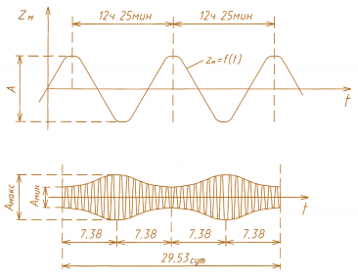
Приливные электростанции
Графики приливных колебаний уровня моря: а – полусуточного прилива;
б – месячного изменения величины прилива

Slide 11
Приливные электростанции
Закономерность изменения приливов внутри месяца, вызванная движениями Луны и Солнца, остается практически неизменной для всех лунных месяцев года. Среднее значение величины прилива для всех одноименных суток лунного месяца также является практически неизменным в годовом и многолетнем разрезах. Отличительной особенностью приливной энергии является и неизменность величины среднемесячной энергии для любого года.
Амплитуды и формы приливно-отливных волн на разных побережьях Мирового океана существенно различаются, что связано и с такими факторами, как глубина, конфигурация береговой линии и др. Так, максимальная величина прилива Амакс, составляющая 19,5 м, наблюдалась в Канаде в заливе Фанди на побережье Атлантического океана, 16,3 м – в Англии в устье р. Северн, 14,7 м – на севере Франции, 11,0 м – в России в Пенжинском заливе Охотского моря.

Slide 12
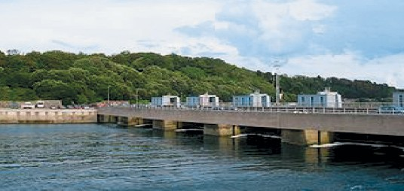
Приливные электростанции
ПЭС «Ля Ранс», построенная в эстуарии (широком воронкоподобном устье) р. Ранс (Северная Бретань), имеет большую плотину, ее длина составляет 800 м. Плотина также служит мостом, по которому проходит высокоскоростная трасса, соединяющая города Св. Мало и Динард. Мощность станции составляет 240 МВт.
Первая в мире приливная электростанция «Ля Ранс», Франция

Slide 13
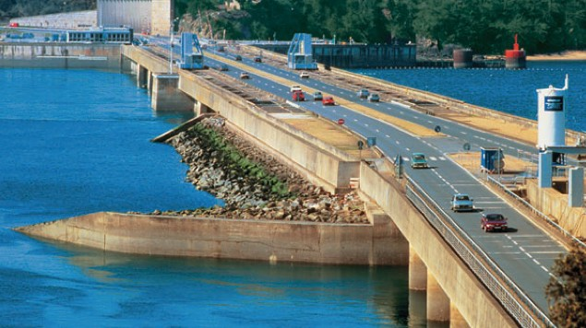
Приливные электростанции
Для создания ПЭС необходимы благоприятные природные условия, которые включают: большие приливы (А > 3–5 м); контур береговой линии (желательно с образованием залива), позволяющий отделить от моря бассейн для работы ПЭС при минимальной длине и высоте перегораживающей плотины, благоприятных геологических условиях ее основания.
Дамба приливной электростанции «Ля Ранс»

Slide 14
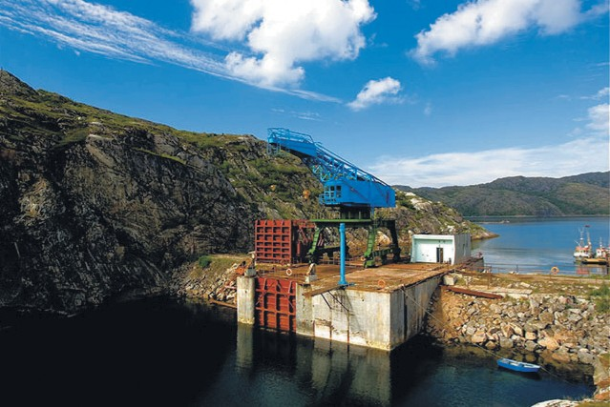
Приливные электростанции
Общий потенциал возможной к использованию приливной энергии во всем мире ориентировочно оценивается по мощности в 1 млрд.кВт, а по выработке – в 2000 млрд. кВт·ч, в том числе в России – около 250 млрд. кВт·ч.
В настоящее время в мире эксплуатируются с 1967 г. ПЭС «Ля Ранс» (Франция) мощностью 240 МВт, с 1968 г. Кислогубская ПЭС (Россия) мощностью 0,4 МВт, с 1984 г. ПЭС Аннаполис (Канада) мощностью 20 МВт, 5 небольших ПЭС в Китае общей мощностью 4,3 МВт, в том числе построенная в 1985 г. ПЭС «Цзянсянь» мощностью 3 МВт, завершается строительство ПЭС на озере Сихва в Южной Корее мощностью 254 МВт.
Кислогубская приливная электростанция, Россия

Slide 15
Приливные электростанции
Проекты крупных ПЭС разрабатываются: в Англии – ПЭС Северн мощностью 8,6 млн. кВт, в Канаде – Кемберленд (1,15 млн.кВт) и Кобекуид (4 млн.кВт), в Индии – ПЭС мощностью 7,4 млн.кВт в Камбейском заливе, а в России – Мезенская (8 млн. кВт) и Тугурская (3,6 млн. кВт), начало строительства которых предусматривается в период до 2020 г. В перспективе рассматривается возможность создания гигантской Пенжинской ПЭС мощностью до 87 млн.кВт.
Для ПЭС в основном применяется наиболее эффективная однобассейновая схема с односторонним и двухсторонним действием. В состав сооружений приливных электростанций входят здание ПЭС, водопропускное сооружение и глухая плотина.

Slide 16
Приливные электростанции
При однобассейновой схеме двухстороннего действия достигается наиболее полное соответствие работы ПЭС естественному циклу приливов и отливов. Схема предусматривает, что в начале прилива опущенные затворы отделяют бассейн от моря и при достижении необходимого минимального напора (между уровнями моря и бассейна) начинают работать турбины, используя поток воды из моря в бассейн, и происходит наполнение бассейна. Когда перепад между морем и бассейном достигает минимума, отключаются турбины, затворы поднимаются и происходит выравнивание уровней в море и бассейне, после чего затворы закрываются, отделяя бассейн от моря. В период отлива при достижении необходимого напора (между уровнями бассейна и моря) включаются турбины и происходит опорожнение бассейна. Затем цикл повторяется.

Slide 17
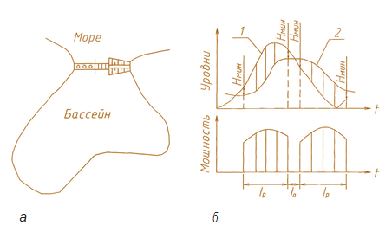
Приливные электростанции
Схема ПЭС с одним бассейном (а) и график работы ПЭС двухстороннего действия (б): 1 – уровни моря; 2 – уровни бассейна; t p – периоды выдачи мощности; t 0 – период открытия затворов для выравнивания уровней в бассейне и море

Slide 18
Приливные электростанции
При работе приливных электростанций в энергосистеме, где наблюдается избыток электроэнергии в провальной части графика нагрузок, возможно применение однобассейновой схемы двухстороннего действия с насосной подкачкой, что требует установки обратимых агрегатов. Эти агрегаты, работая в насосном режиме в период провала в графике нагрузок, увеличивают объем воды в бассейне и позволяют увеличить выработку электроэнергии при отливе, срабатывая дополнительный объем при увеличенном напоре.
Основной эффект такой работы достигается за счет лучшего вписывания цикла работы ПЭС в график нагрузки энергосистемы. По такой схеме работает ПЭС «Ля Ранс».

Slide 19
Приливные электростанции
При однобассейновой схеме одностороннего действия упрощается цикл работы ПЭС и ее работа происходит в одном направлении при опорожнении или наполнении бассейна, причем более эффективной является работа турбин по схеме с опорожнением бассейна. При такой схеме также может использоваться насосная подкачка с установкой обратимых агрегатов. В зависимости от конкретных условий для одних ПЭС более эффективной может быть схема одностороннего действия, для других – двухстороннего действия.

Slide 20
Приливные электростанции
Режим работы ПЭС характеризуется специфическими особенностями, связанными с цикличностью приливов. ПЭС вырабатывает электроэнергию в течение суток прерывисто в периоды приливов, которые, однако, не совпадают во времени с пиком в суточном графике нагрузки энергосистемы. В связи с этим более эффективная работа ПЭС в энергосистемах может быть достигнута при установке на них обратимых агрегатов, что позволяет лучше вписать цикл работы ПЭС в график нагрузки энергосистемы. В этом случае ПЭС могут также участвовать в покрытии пиковой части графика нагрузки.
В условиях низких напоров на ПЭС нашли применение горизонтальные капсульные обратимые агрегаты (ПЭС «Ля Ранс»). В последнее время на проектируемых крупных ПЭС рассматривается эффективность использования горизонтальных агрегатов с ортогональными (поперечно-струйными) гидротурбинами.

Slide 21
Приливные электростанции
Длительный опыт эксплуатации ПЭС «Ля Ранс» мощностью 240 МВт подтвердил ее эффективность при работе в энергосистеме Франции совместно с другими электростанциями. Для оптимизации работы ПЭС режим ее эксплуатации рассчитывался, исходя из параметров естественного хода уровней приливов, графиков нагрузок энергосистемы и изменения стоимости электроэнергии, ограничений колебаний уровней по условиям судоходства, природоохранных требований и др. ПЭС выдает гарантированную среднемесячную и среднегодовую электроэнергию, обеспечивая экономию топлива при стоимости вырабатываемой электроэнергии ниже, чем на ТЭС и АЭС. Кроме того, опыт эксплуатации ПЭС «Ля Ранс» и мониторинг окружающей среды в зоне ее влияния показали возможность уменьшения отрицательных факторов и определенное улучшение условий, включая защиту от штормового влияния.

Slide 22
Приливные электростанции
Длительный опыт эксплуатации этих ПЭС показал их работоспособность и эффективность. Во многих странах, побережье которых омывается океанами, ведутся работы по использованию приливной энергии.
Выполненные широкомасштабные работы по созданию новых технологий и оборудования для ПЭС, применение наплавного метода строительства и нового гидроагрегата с ортогональной турбиной с к.п.д. до 70%, которая представляет собой поперечноструйную турбину, способную вращаться в одну сторону при приливах и отливах, позволяют значительно снизить капитальные вложения и повысить экономическую эффективность ПЭС.

Slide 23
Приливные электростанции
Другой вариант ПЭС позволяет вообще обходиться без плотины – на дне моря недалеко от берега устанавливаются генераторы с лопастями (наподобие ветряков), которые вращаются движущейся во время приливов/отливов водой. Первая в мире коммерческая приливная электростанция «SeaGen», разработанная компанией «Marine Current Turbines» (MCT), установлена в Северной Ирландии в узком морском заливе Лох-Стрэнгфорд, скорость потока воды при приливе и отливе в котором может превышать четыре метра в секунду, и подключена к национальным энергосетям. Ее мощность 1,2 МВт.

Slide 24
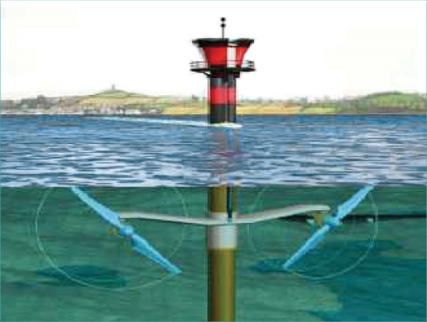
Приливные электростанции
Приливная электростанция в Северной Ирландии

Slide 25
Приливные электростанции
Эффективность использования возобновляемой энергии крупных ПЭС может быть достигнута в условиях объединенных энергосистем при совместной работе с ТЭС, АЭС, ГЭС и ГАЭС, благодаря чему при прерывистой работе ПЭС в суточном цикле может обеспечиваться ее оптимальное вписывание в график нагрузки энергосистемы. Так, в период выдачи максимальной мощности ПЭС (при максимальной величине прилива) ГЭС с регулирующими водохранилищами могут соответственно снижать свою мощность и за счет этого увеличить мощность и выработку в период пиковой части графика нагрузок, в период работы в насосном режиме ПЭС использует избыточную энергию ТЭС и АЭС.

